Slide 1

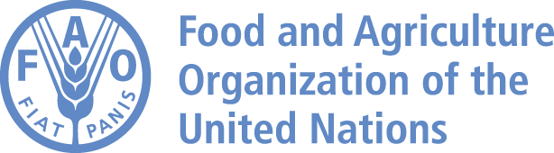
Etude de santé sur le thème de la sous-nutrition dans le monde
Data Analyst – P4 – Giannesini baptiste

Slide 2
Résumé de la mission
Récemment arrivé dans l’équipe, nous nous voyons confier une étude de grande ampleur sur le thème de la sous-nutrition dans le monde.
Il nous est demandé de répondre à une liste de questions:
La proportion de personnes en sous-nutrition
le nombre théorique de personnes qui pourraient être nourries
Le nombre théorique de personnes qui pourraient être nourries uniquement à partir des produits d’origine végétales
L’utilisation des denrées au niveau mondial, et en particulier:
La part d’alimentation animale
La part d’alimentation perdue
La part concrètement utilisée pour l’alimentation humaine
Les pays pour lesquels la proportion de personnes sous alimentée est la plus forte en 2017
Les pays qui ont le plus bénéficié d’aides depuis 2013
Les pays ayant le plus de disponibilité alimentaire par habitant
Les pays ayant le moins de disponibilités alimentaires par habitant
On m’a aussi invité à communiquer des résultats sur:
L’utilisation des céréales dans le monde
L’utilisation que la Thaïlande fait de ses ressources comme le manioc
Toute autre élément que je trouves pertinent.
2

Slide 3
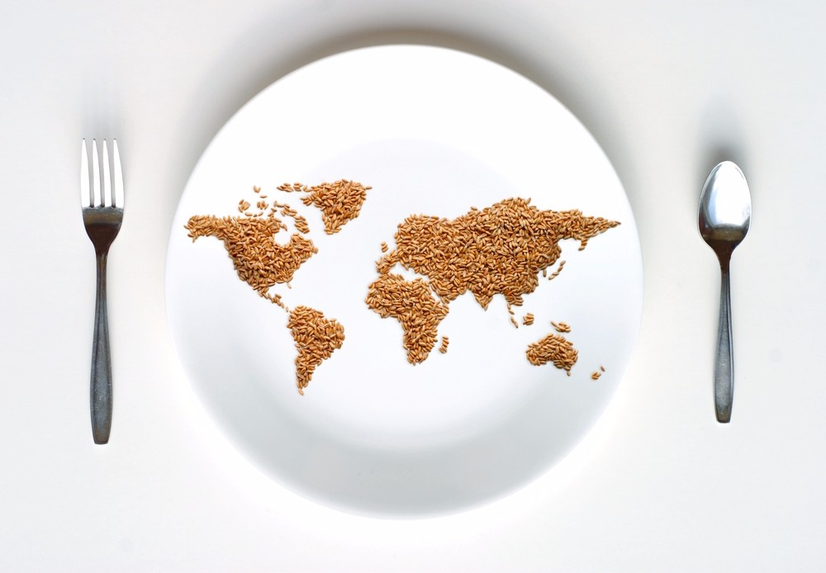
Proportion de personnes en sous-nutrition dans le monde
7,5 Milliards de personnes en 2017
535,7 Millions de personnes en état de sous nutrition.
Soit 7,1% de la population totale
3

Slide 4
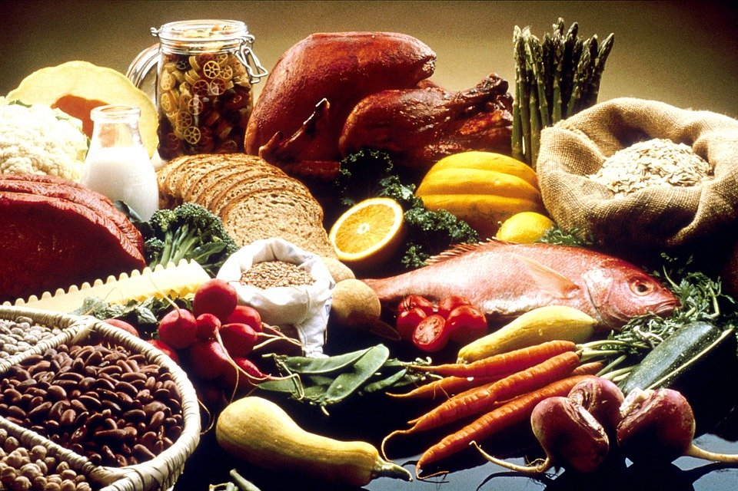
Nombre de personnes qui pourraient être nourries
A condition de les répartir équitablement.
Le monde dispose des ressources suffisantes pour nourrir:
8,4 Milliards de personnes.
Soit 111% de la population mondiale en 2017
4

Slide 5
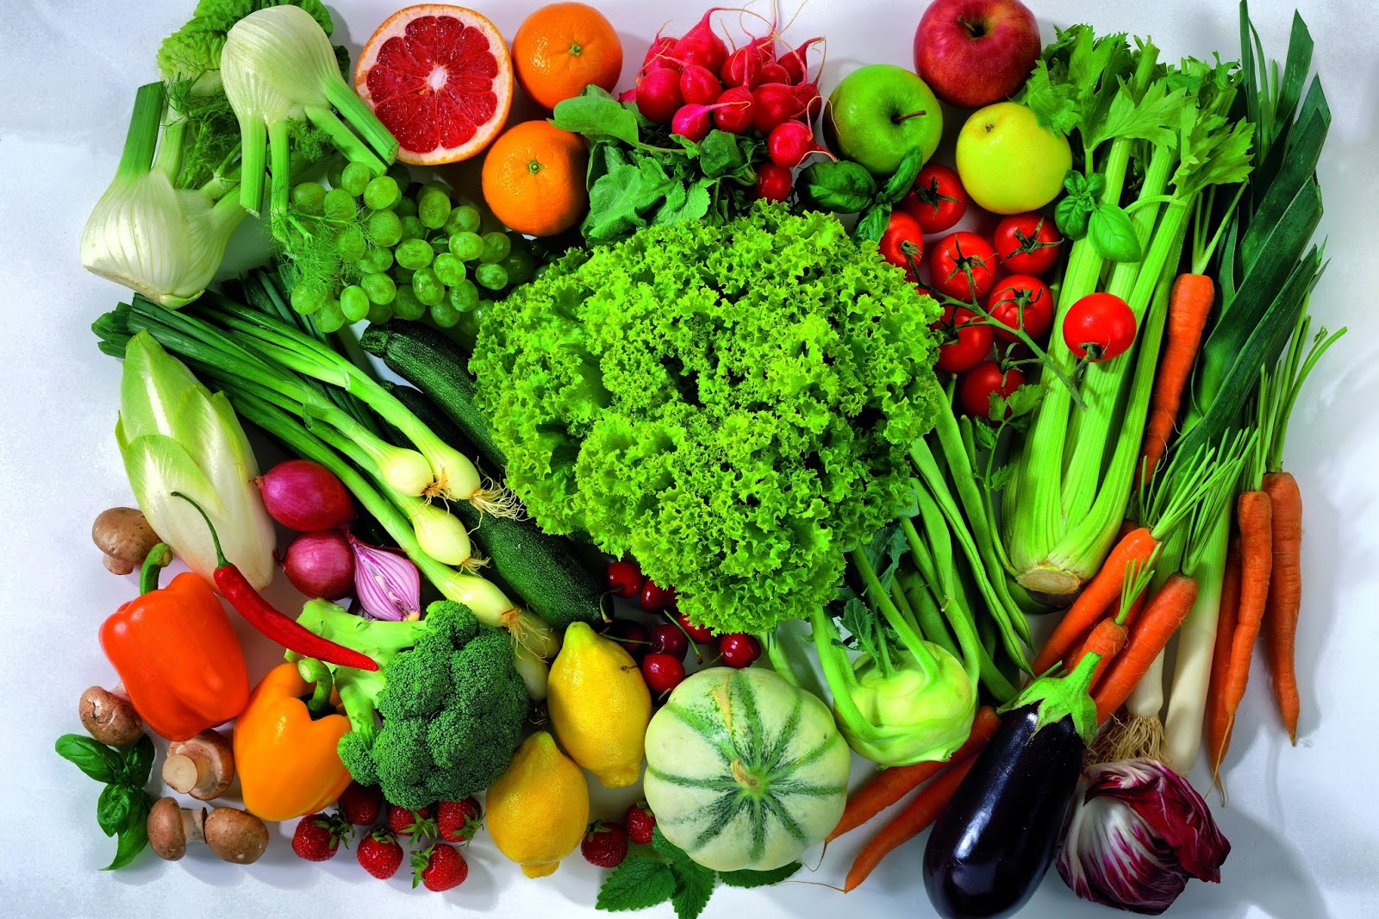
Nombre de personnes qui pourraient être nourries avec des végétaux exclusivement
A condition de les répartir équitablement.
Le monde dispose de ressources végétales suffisantes pour nourrir:
6,9 Milliards de personnes.
Soit 91% de la population mondiale en 2017
Cette photo par Auteur inconnu est soumise à la licence CC BY-SA-NC
5

Slide 6
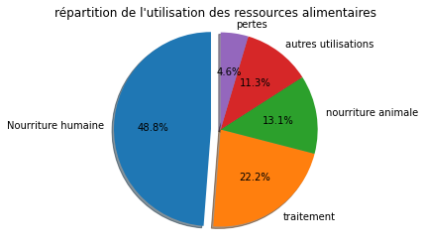
Utilisation de la disponibilité intérieure au niveau mondial
Les denrées alimentaires sont majoritairement (~62%) utilisées pour l’alimentation humaine (~49%) et animale (~13%).
Environ 22% est transformée.
Environ 5% de pertes.
6

Slide 7
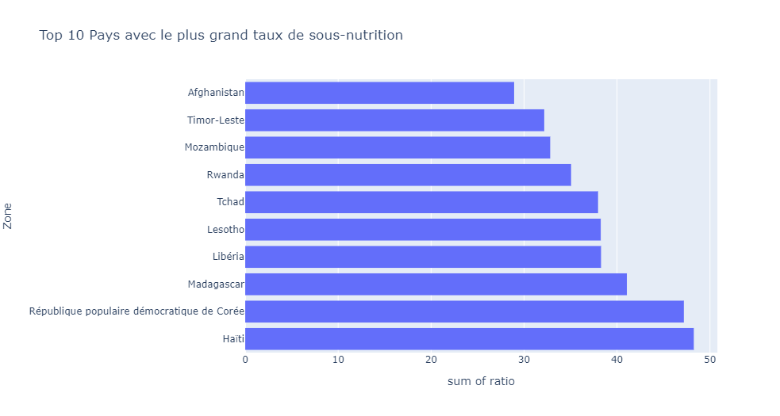
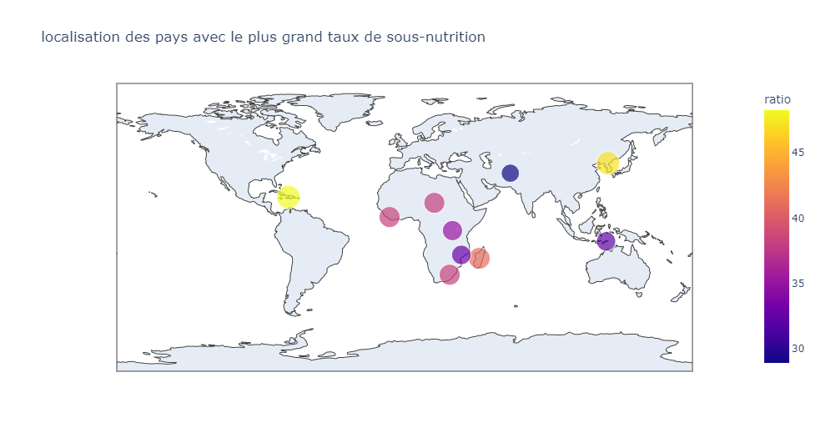
Top 10 des pays:
Avec le plus grand taux de sous-nutrition
Haïti et la Corée du nord fortement en tête.
Le reste des pays étant principalement localisés en Afrique et en Asie.
7

Slide 8
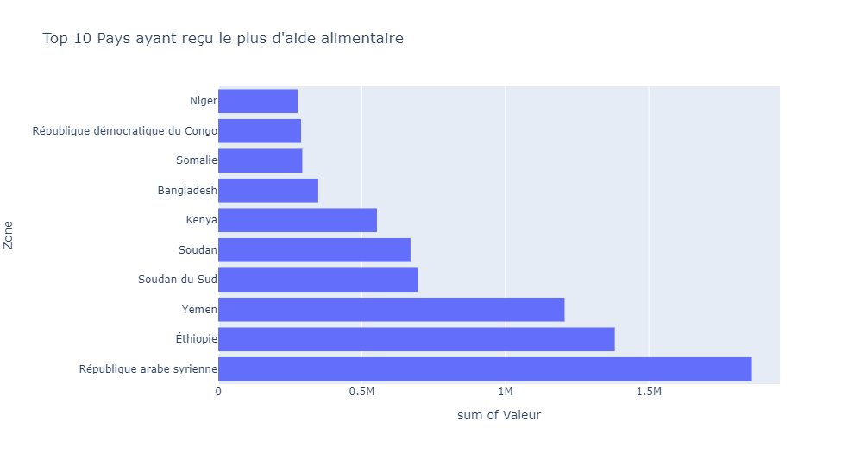
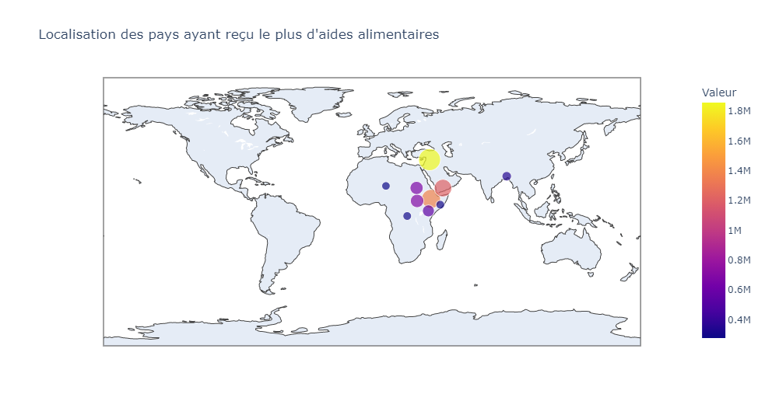
Top 10 des pays:
qui ont le plus bénéficié d’aides depuis 2013
8

Slide 9
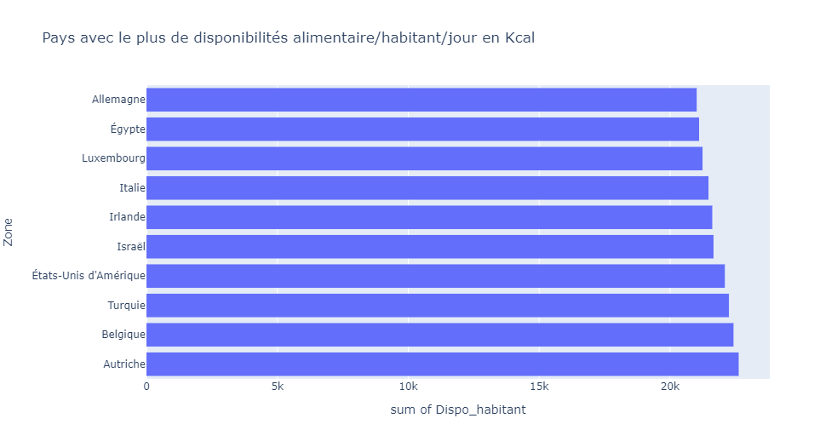
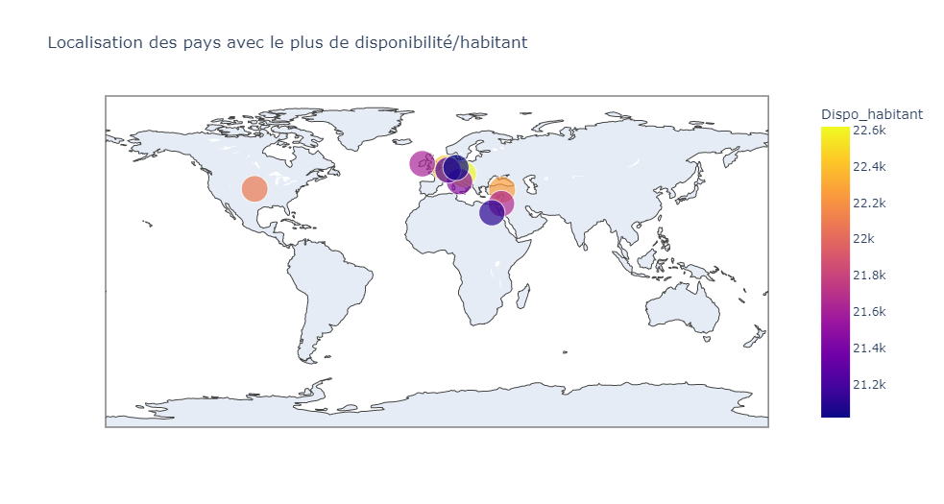
Top 10 des pays:
Avec la plus grande disponibilité alimentaire par habitant
9

Slide 10
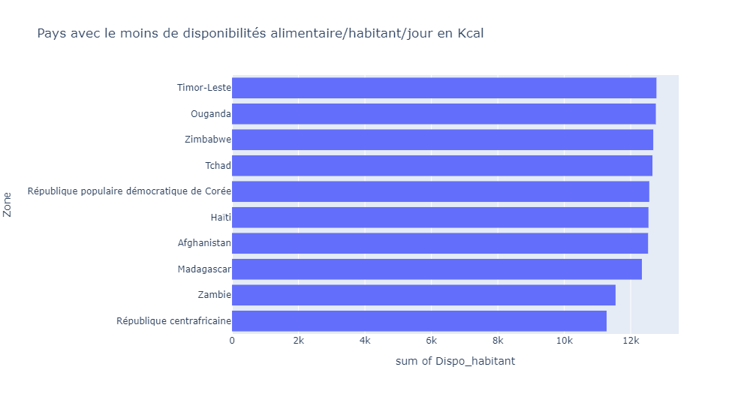
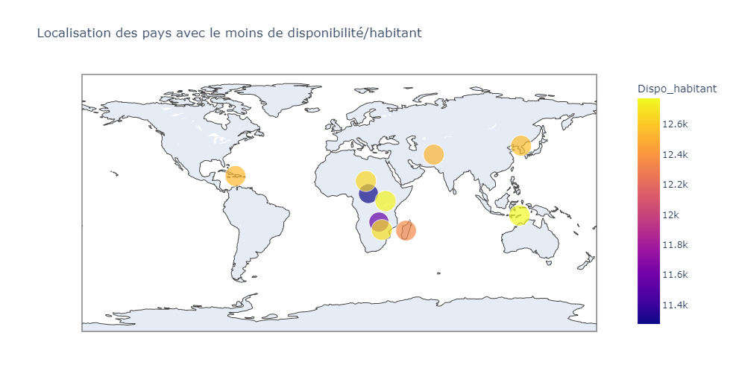
Top 10 des pays:
Avec la moins grande disponibilité alimentaire par habitant
10

Slide 11
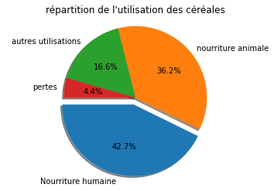
Utilisation des céréales au niveau mondial
11

Slide 12
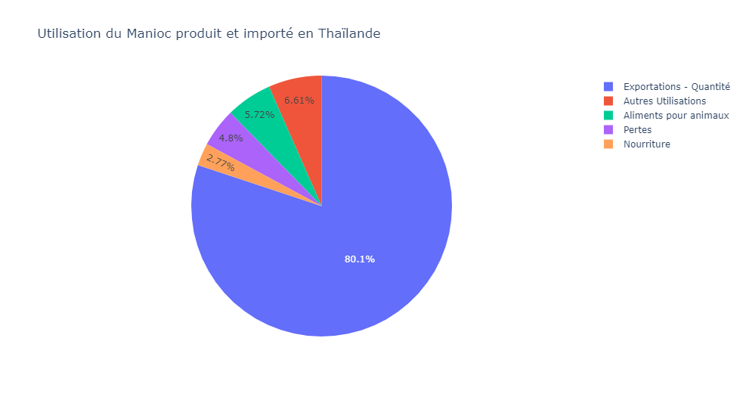
Utilisation du manioc par la Thaïlande
Alors que 8,96% de sa population est sous-nourrie, la Thaïlande n’utilise que 2,77% du manioc qu’elle produit ou importe pour nourrir sa population.
En revanche la Thaïlande est l’un des plus grands exportateurs de manioc avec plus de 80% de sa production destinée à l’export.
12

Slide 13
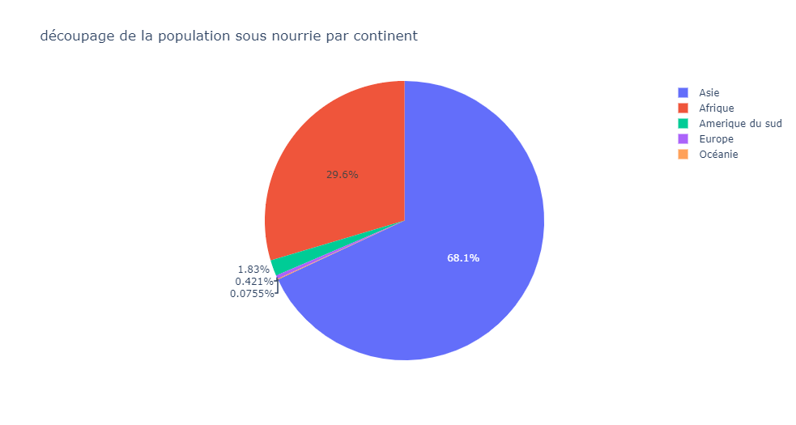
Découpage de la population sous nourrie par continent
Sans surprise, la population en sous nutrition est très majoritairement (~98%) localisée en Asie et en Afrique.
Top 3 continents les plus sous-nourris:
1 - Afrique
16,28% de la population mondiale
29,6% des sous-nourris
2 - Asie
38,8% de la population mondiale
68,1% des sous-nourris
3 - Amérique du sud
5,04% de la population mondiale
1,83% des sous nourris
13

Slide 14
Conclusions:
Au niveau mondial, nous pouvons faire plusieurs constats
Situation:
Environ 7% de la population mondiale est touchée par la sous-nutrition
98% des populations sous nourries sont localisées en Asie et en Afrique
Causes:
La sous-nutrition est plus présente dans les pays arides, victimes de guerres, de catastrophes naturelles ou sous le joug de dictateurs.
L’aide alimentaire internationale est très active dans les pays d’Afrique.
Une très grosse part de la production de céréales est utilisée dans l’alimentation animale, alors qu’elle serait tout à fait consommable par les populations.
Certains pays ont des politiques incohérentes d’export de ressources qui pourraient nourrir leur population.
Et pourtant:
Actuellement et tant que la population n’augmente pas excessivement, la communauté internationale dispose des ressources suffisantes pour nourrir l’intégralité de la population mondiale (à condition d’organiser un partage équitable, de limiter le gaspillage et de ne pas se limiter aux produits d’origine végétale.)

